Slide 1
ИСПОЛНЕНИЕ ОБЛАСТНОГО БЮДЖЕТА ЗА 2020 ГОД
отчет для граждан
ПРОЕКТ

Slide 2
Глоссарий
Бюджет (от старонормандского –кошель, сумка, кожаный мешок) – форма образования и расходования денежных средств, предназначенных для финансового обеспечения задач и функций государства и местного самоуправления.
Доходы – это поступающие в бюджет денежные средства (налоги юридических и физических лиц, административные платежи и сборы, безвозмездные поступления).
Расходы - это выплачиваемые из бюджета денежные средства (социальные выплаты населению, содержание государственных и муниципальных учреждений (образование, ЖКХ, культура и другие), капитальное строительство и другое).
Профицит – положительный остаток бюджета, образованный в результате превышения доходов над расходами.
Дефицит - отрицательный остаток бюджета, образованный в результате превышения расходной части над доходной.

Slide 3
Глоссарий
Бюджетный процесс – ежегодное составление, рассмотрение, утверждение и исполнение бюджета, а также рассмотрение и утверждение бюджетной отчетности.
Межбюджетные трансферты – денежные средства, перечисляемые из одного бюджета бюджетной системы Российской Федерации другому.
Виды межбюджетных трансфертов:
- дотации (от латинского – дар, пожертвование) – предоставляются бюджету на безвозмездной и безвозвратной основе без установления направлений и (или) условий их использования.
-субвенции (от латинского - приходить на помощь, помогать) – предоставляются бюджету в целях финансового обеспечения расходных обязательств муниципального образования, возникших при выполнении «переданных» ему государственных полномочий.
- субсидии (от латинского – поддержка) - предоставляются бюджету в целях софинансирования расходных обязательств, возникающих при выполнении полномочий местного значения.

Slide 4
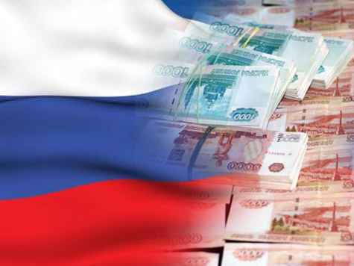
Основные задачи и приоритетные направления бюджетной политики Липецкой области на 2020 год
1. Улучшение условий жизни населения Липецкой области, адресное решение социальных проблем, повышение качества государственных и муниципальных услуг
2. Оказание поддержки реальному сектору экономики
3. Стимулирование инновационного развития экономики
4. Проведение политики сдерживания роста бюджетных расходов при безусловном исполнении законодательно установленных публично-нормативных и иных социально значимых обязательств
5. Повышение эффективности бюджетных расходов и устойчивости бюджета за счет выявления и сокращения неэффективных затрат, концентрации ресурсов на приоритетных направлениях развития и выполнении публичных обязательств
6. Ограничение бюджетного дефицита до уровня не более 10 процентов от суммы доходов бюджета без учета объема безвозмездных поступлений
7. Снижения объема государственного долга области до уровня, не превышающего 50 % общего объема доходов бюджета без учета безвозмездных поступлений

Slide 5
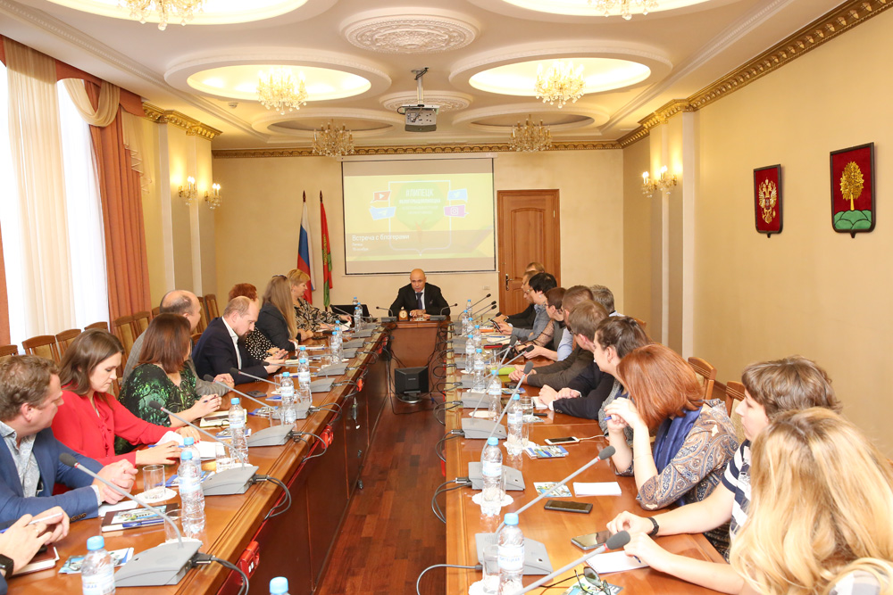
Деятельность органов власти
Органами государственной власти области последовательно проводится налоговая политика, направленная на создание комфортных налоговых условий для реализации инвестиционных проектов, развития малого предпринимательства, расширения потенциала региональной экономики. Основными приоритетами налоговой политики области на 2020-2022 годы являются сохранение инвестиционных налоговых льгот, преференций субъектам малого бизнеса, обеспечение равных условий налогообложения, создание конкурентной среды.
Органами исполнительной власти области и местного самоуправления совместно с контролирующими органами проводятся мероприятия по увеличению налогооблагаемой базы и повышению собираемости доходов - легализация субъектов и объектов налогообложения, пресечение нарушений трудового и налогового законодательства, принятие мер административного воздействия, обеспечение полноты и своевременности перечислений в бюджет налогов и неналоговых платежей.

Slide 6
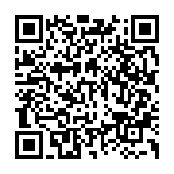
Оценка качества управления региональными финансами
Липецкая область по результатам проведенной
Министерством финансов Российской Федерации оценки качества управления региональными финансами за 2019 год отнесена к субъектам Российской Федерации с надлежащим качеством
управления региональными финансами

Slide 7
Административно-территориальное деление Липецкой области
Липецкая область входит в состав Центрального федерального округа. Система органов государственной власти определяется Уставом Липецкой области. Государственную власть осуществляют Липецкий областной Совет депутатов, администрация области, иные органы государственной власти, образуемые в соответствии с Уставом Липецкой области
Консолидированный бюджет Липецкой области
Бюджет Липецкой области (областной бюджет)
Бюджет территориального фонда обязательного медицинского страхования
Бюджеты муниципальных образований 312
Бюджеты муниципальных районов 18
Бюджеты городских округов 2
Бюджеты сельских поселений 286
Бюджеты городских поселений 6

Slide 8
Показатели социально-экономического развития Липецкой области
Наименование показателя | 2020год (план) | 2020год (факт) | Прогноз
 |  |  | 2021 год | 2022 год | 2023 год
Валовой региональный продукт, млн. руб. | 590 353,0 | Х | 630 099,0 | 676 299,8 | 722 915,8
Прибыль прибыльных организаций, млн. руб. | Х | 138 052,7 | Х | Х | Х
Численность населения области (среднегодовая), тыс. чел. | 1 135,7 | 1 133,8 | 1 128,6 | 1 121,9 | 1 115,4
Индекс потребительских цен на товары и услуги ( на конец года к декабрю предыдущего года), % | 104,3 | 106,1 | 104,0 | 104,0 | 104,0
Уровень безработицы (по методологии МОТ), % | 4,3 | 4,3 | 4,1 | 4,0 | 4,0
Среднемесячная заработная плата, руб. | 35 855,9 | 36 800,0 | 37 935,6 | 40 325,5 | 42 946,7
Прожиточный минимум в среднем на душу населения (в среднем за год), руб./мес. | 9 691 | 9 762 | 9 982 | 10 341 | 10 734
Объемы жилищного строительства, тыс. кв.м | 1 341,0 | 1 203,3 | 1 222,0 | 1 230,0 | 1 450,0

Slide 9
Бюджетные доходы на душу населения по ЦФО за 2020 год, руб./чел.

Slide 10
Бюджетные расходы на душу населения по ЦФО за 2020 год, руб./чел.

Slide 11
Основные характеристики областного бюджета 2020 года
План 2020
ДОХОДЫ
Факт 2020
72 496,5 млн. руб.
101,0%
73 342,1 млн. руб.
в том числе межбюджетные трансферты из федерального бюджета
24 745,8 млн. руб.
23 219,5 млн. руб.
РАСХОДЫ
78 291,9 млн. руб.
94,5%
73 948,3 млн. руб.
23 895,2 млн. руб.
в том числе межбюджетные трансферты, перечисленные нижестоящим бюджетам
22 643,5 млн. руб.
ДЕФИЦИТ - 606,2 млн. руб.
Уровень долговой нагрузки по Липецкой области характеризуется отношением объема государственного долга
к общему объему доходов областного бюджета без учета безвозмездных поступлений.
По состоянию на 01.01.2021 года данный показатель составляет 27,3 %
Сведения об объеме государственного долга
№ п/п | Вид долгового обязательства | Факт на 01.01.2020 г. | Факт на 01.01.2021 г.
1 | Государственные ценные бумаги Липецкой области | 5 800 000,0 | 6 300 000,0
2 | Бюджетные кредиты, привлеченные в областной бюджет от других бюджетов бюджетной системы Российской Федерации | 6 132 672,8 | 6 132 672,8
3 | Кредиты, полученные от кредитных организаций, иностранных банков и международных финансовых организаций | 500 000,0 | 1 000 000,0
4 | Государственные гарантии Липецкой области | 147 266,7 | 87 180,0
 | Всего | 12 579 939,5 | 13 519 852,8

Slide 12
ИСПОЛНЕНИЕ ОБЛАСТНОГО БЮДЖЕТА ПО ДОХОДАМ
Наименование доходного источника | Исполнено в 2019 году млн. руб. | Утвержденные бюджетные назначения 2020 года млн. руб. | Исполнено в 2020 году млн. руб. | Процент исполнения плана 2020 года | Темп прироста к 2019 году %
ДОХОДЫ БЮДЖЕТА - ВСЕГО | 64 195,7 | 72 496,5 | 73 342,1 | 101,2 | 14,2
в том числе:
Налог на прибыль организаций | 20 283,9 | 17 500,5 | 18 791,6 | 107,4 | -7,4
Налог на доходы физических лиц | 14 700,9 | 15 000,0 | 15 576,5 | 103,8 | 6,0
Акцизы по подакцизным товарам (продукции), производимым на территории Российской Федерации | 4 826,4 | 6 584,0 | 6 380,6 | 96,9 | 32,2
Налоги на совокупный доход | 1 772,5 | 1 604,0 | 1 661,7 | 103,6 | -6,3
Налог на имущество организаций | 4 851,2 | 4 170,0 | 4 796,2 | 115,0 | -1,1
Транспортный налог | 1 222,5 | 1 150,0 | 1 278,5 | 111,2 | 4,6
Безвозмездные поступления | 15 542,9 | 25 619,4 | 23 803,7 | 92,9 | 53,1
в том числе:
Дотации | 2 671,7 | 5 984,8 | 5 984,8 | 100,0 | 124,0
Субсидии | 3 960,9 | 8 659,7 | 8 008,1 | 92,5 | 102,2
Субвенции | 2 635,3 | 3 562,3 | 3 462,9 | 97,2 | 31,4
Иные межбюджетные трансферты | 5 929,7 | 6 539,0 | 5 763,7 | 88,1 | -2,8

Slide 13
Исполнение областного бюджета по доходам
Структура доходов областного бюджета 73 342,1 млн. руб.

Slide 14
Исполнение областного бюджета по расходам по разделам классификации расходов бюджета
Раздел | Наименование раздела | Исполнено в 2019 году млн. руб. | Утвержденные бюджетные назначения 2020 года млн. руб. | Исполнено в 2020году млн. руб. | Процент исполнения плана 2020 года | Темп прироста к 2019 году %
 | РАСХОДЫ ВСЕГО | 67 646,3 | 78 291,9 | 73 948,3 | 94,5 | 9,3
01 | ОБЩЕГОСУДАРСТВЕННЫЕ ВОПРОСЫ | 2 765,5 | 3 633,5 | 3 017,2 | 83,0 | 9,1
02 | НАЦИОНАЛЬНАЯ ОБОРОНА | 32,7 | 39,6 | 39,4 | 99,4 | 20,5
03 | НАЦИОНАЛЬНАЯ БЕЗОПАСНОСТЬ И ПРАВООХРАНИТЕЛЬНАЯ ДЕЯТЕЛЬНОСТЬ | 813,3 | 722,3 | 719,1 | 99,6 | -11,6
04 | НАЦИОНАЛЬНАЯ ЭКОНОМИКА | 17 041,8 | 16 405,4 | 15 439,1 | 94,1 | -9,4
05 | ЖИЛИЩНО-КОММУНАЛЬНОЕ ХОЗЯЙСТВО | 3 202,8 | 3 917,7 | 3 060,2 | 78,1 | -4,5
06 | ОХРАНА ОКРУЖАЮЩЕЙ СРЕДЫ | 83,6 | 129,1 | 106,8 | 82,7 | 27,7
07 | ОБРАЗОВАНИЕ | 15 368,0 | 16 051,9 | 15 829,7 | 98,6 | 3,0
08 | КУЛЬТУРА, КИНЕМАТОГРАФИЯ | 1 142,6 | 967,0 | 962,8 | 99,6 | -15,7
09 | ЗДРАВООХРАНЕНИЕ | 6 389,3 | 10 242,5 | 9 394,8 | 91,7 | 47,0
10 | СОЦИАЛЬНАЯ ПОЛИТИКА | 15 752,1 | 19 524,4 | 19 175,7 | 98,2 | 21,7
11 | ФИЗИЧЕСКАЯ КУЛЬТУРА И СПОРТ | 820,3 | 1 467,6 | 1 272,5 | 86,7 | 55,1
12 | СРЕДСТВА МАССОВОЙ ИНФОРМАЦИИ | 277,8 | 249,3 | 248,7 | 99,8 | -10,4
13 | ОБСЛУЖИВАНИЕ ГОСУДАРСТВЕННОГО ДОЛГА | 483,7 | 457,9 | 453,3 | 99,0 | -6,3
14 | МЕЖБЮДЖЕТНЫЕ ТРАНСФЕРТЫ | 3 472,8 | 4 483,7 | 4 229,0 | 94,3 | 21,8

Slide 15
Межбюджетные трансферты, поступившие из федерального бюджета в 2020 году
 | млрд.руб.
Всего межбюджетных трансфертов | 23,2
в том числе:
дотации |  | 6,0
субвенции |  | 3,5
субсидии |  | 8,0
иные межбюджетные трансферты |  | 5,7
из них:
поддержка сельского хозяйства |  | 5,2

Slide 16
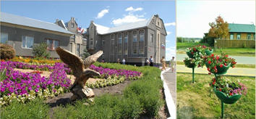
Финансовая помощь бюджетам муниципальных образований в 2020 году -22 643,5 млн. руб.

Slide 17
Распределение средств по основным направлениям социальной поддержки населения области в 2020 году, млн. руб.
Всего – 7 024,3 млн. руб.
17

Slide 18
Меры социальной поддержки, предоставляемые гражданам из областного бюджета
Меры социальной поддержки | ВСЕГО | федеральный бюджет | областной бюджет
 |  |  | всего | в т. ч. реализуемые дополнительно к федеральному законодательству
ВСЕГО | 10 092,1 | 4 457,9 | 5 634,2 | 1 099,3
в том числе
Социальные гарантии семьям с детьми | 4 371,9 | 2 758,7 | 1 613,2 | 390,4
Единовременная социальная выплата в связи с рождением (усыновлением) третьего и последующих детей или детей-близнецов (областной материнский капитал) | 245,9 |  | 245,9 | 245,9
Единовременная социальная выплата женщинам, родившим первого ребенка в возрасте от 18 до 24 лет (включительно) | 110,2 |  | 110,2 | 110,2
Единовременные выплаты при рождении тройни | 1,2 |  | 1,2 | 1,2
Единовременная социальная выплата лицам из числа детей-сирот и детей, оставшихся без попечения родителей, в связи с рождением ребенка (детей) | 0,7 |  | 0,7 | 0,7
Ежемесячные денежные выплаты в связи с рождением (усыновлением) третьего и последующих детей до достижения ребенком возраста трех лет в рамках национального проекта «Демография» (софинансирование с ФБ) | 706,7 | 501,3 | 205,4
Осуществление ежемесячной выплаты в связи с рождением (усыновлением) первого ребенка в рамках национального проекта «Демография» | 735,1 | 735,1
Осуществление ежемесячной выплаты на детей в возрасте от 3 до 7 лет включительно | 1 598,9 | 1 151,2 | 447,7 | 0,0
Ежемесячное пособие на ребенка | 192,9 |  | 192,9
Ежемесячные пособия на детей от 1,5 до 3 лет из малообеспеченных семей | 25,3 |  | 25,3 | 25,3
Льготы многодетным семьям | 255,5 | 0,0 | 255,5 | 0,0

Slide 19
Меры социальной поддержки, предоставляемые гражданам из областного бюджета
Меры социальной поддержки | ВСЕГО | федеральный бюджет | областной бюджет
 |  |  | всего | в т. ч. реализуемые дополнительно к федеральному законодательству
Меры социальной поддержки приемным и опекунским семьям | 319,4 | 7,2 | 312,2 | 8,6
Социальная поддержка детей-сирот | 106,3 | 0,0 | 106,3 | 0,0
Меры социальной поддержки школьников и студентов | 713,0 | 126,4 | 586,6 | 21,5
Меры социальной поддержки региональным льготникам (ветераны труда, ветераны труда Липецкой области, труженики тыла, репрессированные и реабилитированные гражданам) и федеральным льготникам | 2 296,7 | 936,6 | 1 360,1 | 79,0
Меры социальной поддержки малоимущих граждан | 525,0 | 174,5 | 350,5 | 21,5
Меры социальной поддержки пожилых граждан | 139,8 | 5,0 | 134,8 | 55,8
Региональные доплаты к пенсии | 247,4 | 0,0 | 247,4 | 29,2
Льготы по оплате жилья, коммунальных услуг, работникам социально-культурной сферы на селе, меры социальной поддержки медицинских работников | 88,4 |  | 88,4
Меры социальной поддержки по линии здравоохранения | 949,4 | 449,3 | 500,1 | 184,5
Организация летнего отдыха, оздоровление детей | 131,9 | 0,0 | 131,9 | 114,3
Льготный проезд региональным льготникам и инвалидам | 189,8 |  | 189,8 | 189,8
Социальная помощь отдельным категориям граждан | 13,1 | 0,2 | 12,9 | 4,7

Slide 20
Социальное обслуживание населения
В период действия ограничительных мероприятий, связанных с распространением новой коронавирусной инфекции, на бесплатной основе осуществлялась доставка продуктов питания и лекарственных препаратов всем гражданам, состоящим на социальном обслуживании, на дому (15 056 пожилых граждан и инвалидов), а также обратившимся за срочными социальными услугами (1 944 пожилых граждан и инвалидов).

Slide 21
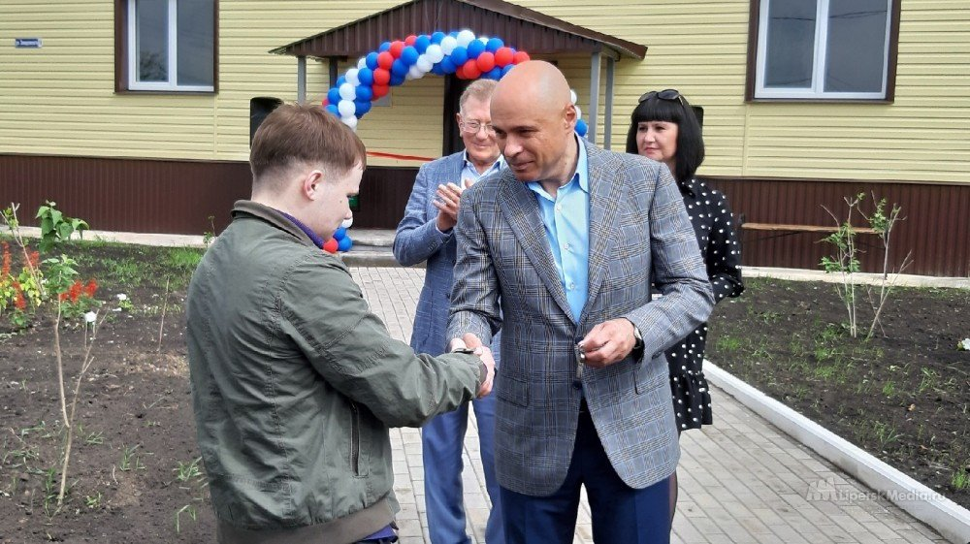
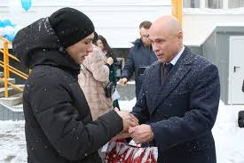
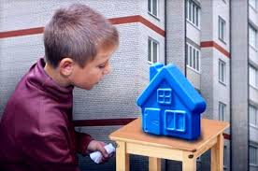
Обеспечение жильем детей-сирот
В 2020 году на мероприятия по обеспечению жилыми помещениями детей-сирот и лиц из их числа предусмотрены бюджетные ассигнования в сумме 311 млн. рублей, из них средства федеральной субсидии в сумме 52,3 млн. рублей.
За счет указанных денежных средств обеспечено жилыми помещениями более 200 детей-сирот и лиц из их числа.

Slide 22
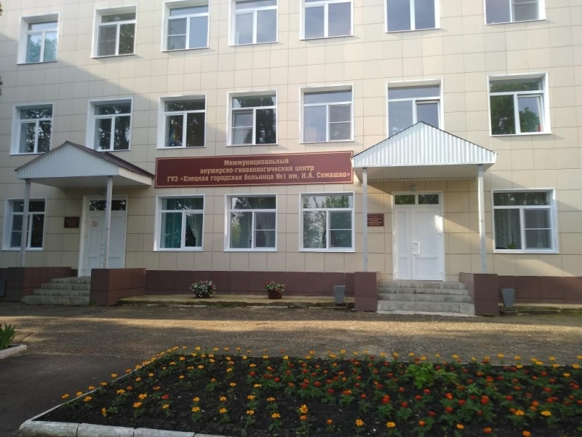
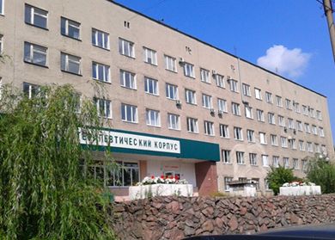
Общественно значимые объекты капитального строительства
Реализованы мероприятия по созданию центров амбулаторной онкологической помощи в ГУЗ «Елецкая ГБ № 1 им. Н.А. Семашко» и ГУЗ «ЛГБ № 4 «Липецк-Мед». На эти цели в 2020 году из бюджета направлено 87,1 млн руб. В 2020 году на строительство объекта «Операционный блок с отделением анестезиологии и реанимации областного онкологического диспансера в г. Липецке» направлено 300,7 млн руб., том числе: средства федерального бюджета – 227,5 млн руб., средства областного бюджета – 73,3 млн руб.
Закуплено медицинское и прочее оборудование для оснащения строящегося операционного корпуса ГУЗ «Липецкий областной онкологический диспансер» за счет средств федерального бюджета на 388,5 млн руб.

Slide 23
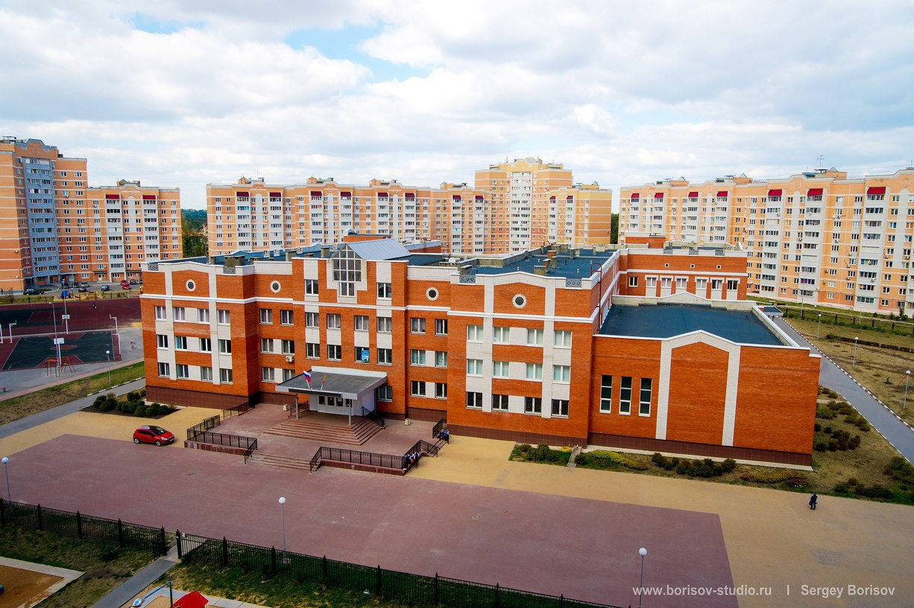
Общественно значимые объекты капитального строительства
В рамках реализации регионального проекта «Жилье» в 2020 году построена школа в 32-33 микрорайонах города Липецка. Срок ввода в эксплуатацию – январь 2021 года. Средства федерального бюджета освоены в сумме 611 225,00 тыс. руб. в размере 100%.
В микрорайонах города, где располагается здание школы, активно ведётся строительство 19 жилых домов, находящихся в разной степени готовности, общей площадью 202,1 тыс. кв. м. Срок ввода – 2020-2024 гг.
23

Slide 24
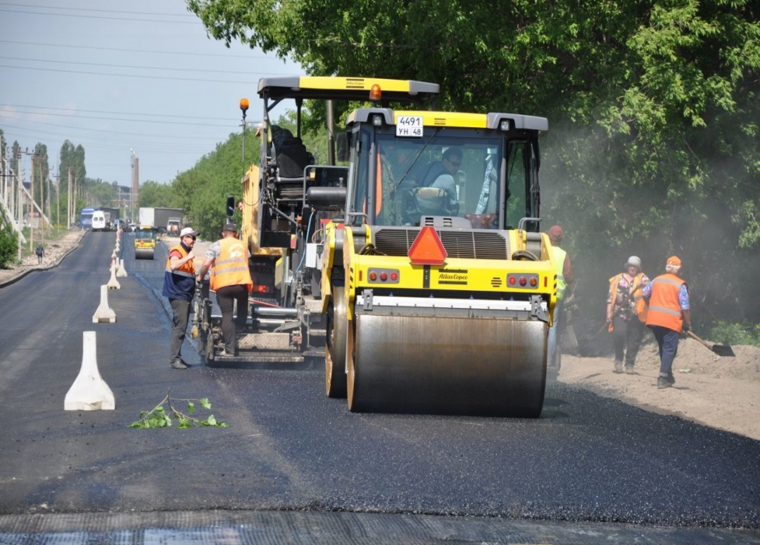
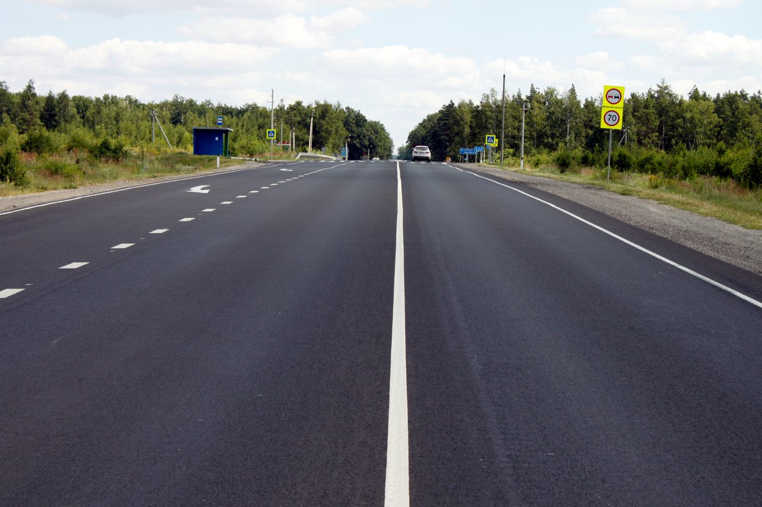
Общественно значимые объекты капитального строительства
Строительство автомобильной дороги «Восточный обход промышленной зоны г. Липецка» в Грязинском районе Липецкой области:
- обеспечены межрегиональные и междугородные транспортные связи с выходом на федеральные автомобильные дороги М-4 «Дон» и Р-22 «Каспий» и логистические потребности ОЭЗ «Липецк»;
- снижена транспортная нагрузка на существующую сеть региональных автомобильных дорог;
- сокращены транзитные транспортные потоки, проходящие через населенные пункты Липецкой области, что способствует улучшению экологической обстановки.

Slide 25
Исполнение государственных программ (подпрограмм) Липецкой области за 2020 г. (1)
№ п.п. | Наименование государственной программы Липецкой области | Годовой план, тыс. руб. | Кассовый расход, тыс. руб. | % исполнения годового плана
1. | Государственная программа Липецкой области "Социальная поддержка граждан, реализация семейно-демографической политики Липецкой области" | 12 099 942,9 | 11 812 749,7 | 97,6
1.1. | Подпрограмма "Развитие мер социальной поддержки отдельных категорий населения" | 3 631 358,3 | 3 529 515,5 | 97,2
1.2. | Подпрограмма "Повышение качества жизни пожилых людей, развитие системы социального обслуживания населения Липецкой области" | 2 181 055,4 | 2 178 167,7 | 99,9
1.3. | Подпрограмма "Укрепление материально-технической базы учреждений социального обслуживания населения и оказание адресной социальной помощи неработающим пенсионерам, являющимся получателями трудовых пенсий по старости и по инвалидности, в Липецкой области" | 47 277,2 | 32 669,6 | 69,1
1.4. | Подпрограмма "Улучшение демографической ситуации и положения семей с детьми" | 5 404 884,8 | 5 243 326,0 | 97,0
1.5. | Подпрограмма "Обеспечение жилыми помещениями детей-сирот, детей, оставшихся без попечения родителей, и лиц из их числа" | 313 699,4 | 313 699,2 | 100,0
1.6. | Подпрограмма "Доступная среда" | 47 699,6 | 47 669,0 | 99,9
1.7. | Подпрограмма "Благополучная семья - стабильность в регионе" | 454 467,7 | 448 242,2 | 98,6
1.8 | Подпрограмма "Формирование системы комплексной реабилитации и абилитации инвалидов, в том числе детей-инвалидов в Липецкой области" | 19 500,6 | 19 460,6 | 99,8

Slide 26
Исполнение государственных программ (подпрограмм) Липецкой области за 2020 г. (2)
№ п.п. | Наименование государственной программы Липецкой области | Годовой план, тыс. руб. | Кассовый расход, тыс. руб. | % исполнения годового плана
2. | Государственная программа Липецкой области "Развитие рынка труда и содействие занятости населения в Липецкой области" | 1 048 973,3 | 998 936,9 | 95,2
2.1. | Подпрограмма "Развитие рынка труда и социальная поддержка безработных граждан" | 1 007 544,3 | 960 325,6 | 95,3
2.2. | Подпрограмма "Содействие трудоустройству незанятых инвалидов Липецкой области" | 1 618,6 | 1 617,4 | 99,9
2.3. | Подпрограмма "Оказание содействия добровольному переселению в Липецкую область соотечественников, проживающих за рубежом" | 27 515,4 | 25 422,5 | 92,4
2.4. | Подпрограмма "Улучшение условий и охраны труда" | 12 295,0 | 11 571,4 | 94,1
3. | Государственная программа Липецкой области "Развитие здравоохранения Липецкой области" | 14 981 005,6 | 14 141 301,0 | 94,4
3.1. | Подпрограмма "Профилактика заболеваний и формирование здорового образа жизни. Развитие первичной медико-санитарной помощи" | 6 337 706,0 | 6 300 439,1 | 99,4
3.2. | Подпрограмма "Совершенствование оказания специализированной, включая высокотехнологичную, медицинской помощи, скорой, в том числе скорой специализированной, медицинской помощи, медицинской эвакуации" | 4 678 748,7 | 4 396 004,7 | 94,0
3.3. | Подпрограмма "Охрана здоровья матери и ребенка" | 412 107,8 | 380 780,7 | 92,4
3.4. | Подпрограмма "Развитие медицинской реабилитации и санаторно-курортного лечения, в том числе детей" | 242 852,9 | 239 002,7 | 98,4
3.5. | Подпрограмма "Совершенствование оказания паллиативной медицинской помощи, в том числе детям" | 267 626,9 | 267 618,8 | 100,0
3.6. | Подпрограмма "Кадровое обеспечение системы здравоохранения" | 1 681 114,4 | 1 202 070,7 | 71,5
3.7. | Подпрограмма "Совершенствование системы лекарственного обеспечения, в том числе в амбулаторных условиях" | 877 186,3 | 871 734,7 | 99,4
3.8. | Подпрограмма "Развитие информатизации в здравоохранении" | 483 662,5 | 483 649,5 | 100,0

Slide 27
Исполнение государственных программ (подпрограмм) Липецкой области за 2020 г. (3)
№ п.п. | Наименование государственной программы Липецкой области | Годовой план, тыс. руб. | Кассовый расход, тыс. руб. | % исполнения годового плана
4. | Государственная программа Липецкой области "Развитие физической культуры и спорта Липецкой области" | 1 464 799,7 | 1 269 683,2 | 86,7
4.1. | Подпрограмма "Развитие физической культуры и массового спорта" | 764 862,7 | 576 504,3 | 75,4
4.2. | Подпрограмма "Развитие спорта высших достижений и системы подготовки спортивного резерва Липецкой области" | 699 937,0 | 693 178,9 | 99,0
5. | Государственная программа Липецкой области "Развитие образования Липецкой области" | 14 728 934,7 | 14 559 213,6 | 98,8
5.1. | Подпрограмма "Ресурсное обеспечение развития образования Липецкой области" | 12 260 956,3 | 12 138 369,7 | 99,0
5.2. | Подпрограмма "Повышение эффективности профессионального образования в обеспечении отраслей экономики востребованными кадрами" | 1 606 164,6 | 1 606 035,7 | 100,0
5.3. | Подпрограмма "Реализация мер по обучению, воспитанию, содержанию детей-сирот и детей, оставшихся без попечения родителей, и психолого-педагогическая помощь детям" | 94 534,2 | 94 534,2 | 100,0
5.4. | Подпрограмма "Отдых и оздоровление детей Липецкой области" | 105 196,4 | 105 186,4 | 100,0
5.5. | Подпрограмма "Создание современной образовательной среды для школьников" | 662 083,2 | 615 087,7 | 92,9
6. | Государственная программа Липецкой области "Развитие культуры и туризма в Липецкой области" | 1 285 376,2 | 1 279 450,6 | 99,5
6.1. | Подпрограмма "Развитие и сохранение культуры Липецкой области" | 1 123 568,6 | 1 119 455,3 | 99,6
6.2. | Подпрограмма "Развитие туризма в Липецкой области" | 23 890,2 | 22 835,4 | 95,6
6.3. | Подпрограмма "Формирование и использование документов Архивного фонда Российской Федерации в Липецкой области" | 137 917,4 | 137 159,9 | 99,5

Slide 28
Исполнение государственных программ (подпрограмм) Липецкой области за 2020 г. (4)
№ п.п. | Наименование государственной программы Липецкой области | Годовой план, тыс. руб. | Кассовый расход, тыс. руб. | % исполнения годового плана
7. | Государственная программа Липецкой области "Развитие кооперации и коллективных форм собственности в Липецкой области" | 146 072,6 | 146 072,6 | 100,0
7.1. | Подпрограмма "Развитие сети кооперативов всех направлений на 2014-2024 годы" | 29 459,3 | 29 459,3 | 100,0
7.2. | Подпрограмма "Реализация регионально значимых направлений в сфере сельскохозяйственной кооперации на 2014-2024 годы" | 116 613,2 | 116 613,2 | 100,0
8. | Государственная программа Липецкой области "Обеспечение населения Липецкой области качественным жильем, социальной инфраструктурой и услугами ЖКХ" | 4 878 694,5 | 3 734 609,6 | 76,5
8.1. | Подпрограмма "Ипотечное жилищное кредитование" | 56 709,1 | 56 592,3 | 99,8
8.2. | Подпрограмма "Свой Дом" | 90 078,1 | 90 052,4 | 100,0
8.3. | Подпрограмма "О государственной поддержке в обеспечении жильем молодых семей" | 308 873,3 | 303 268,0 | 98,2
8.4. | Подпрограмма "Стимулирование жилищного строительства в Липецкой области" | 1 300 855,3 | 1 062 800,6 | 81,7
8.5. | Подпрограмма "Повышение качества условий проживания населения области за счет обеспечения населенных пунктов области социальной инфраструктурой" | 556 308,1 | 477 204,6 | 85,8
8.6. | Подпрограмма "Улучшение качества жилищного фонда, развитие и модернизация коммунальной инфраструктуры Липецкой области" | 2 474 957,4 | 1 653 778,6 | 66,8
8.7. | Подпрограмма "Повышение качества водоснабжения населения Липецкой области в рамках регионального проекта "Чистая вода" | 90 913,2 | 90 913,2 | 100,0

Slide 29
Исполнение государственных программ (подпрограмм) Липецкой области за 2020 г. (5)
№ п.п. | Наименование государственной программы Липецкой области | Годовой план, тыс. руб. | Кассовый расход, тыс. руб. | % исполнения годового плана
9. | Государственная программа Липецкой области "Обеспечение общественной безопасности населения и территории Липецкой области" | 940 801,7 | 932 049,0 | 99,1
9.1. | Подпрограмма "Профилактика правонарушений в Липецкой области" | 60 043,0 | 54 685,1 | 91,1
9.2. | Подпрограмма "Обеспечение безопасности дорожного движения в Липецкой области" | 925,0 | 923,0 | 99,8
9.3. | Подпрограмма "О противодействии коррупции в Липецкой области" | 20 300,0 | 19 668,7 | 96,9
9.4. | Подпрограмма "Комплексные меры по профилактике терроризма и экстремизма в Липецкой области" | 70,0 | 70,0 | 99,9
9.5. | Подпрограмма "Развитие мировой юстиции в Липецкой области" | 287 841,3 | 285 362,3 | 99,1
9.6. | Подпрограмма "Развитие аппаратно-программного комплекса "Безопасный город" в Липецкой области" | 571 622,4 | 571 339,9 | 100,0
10. | Государственная программа Липецкой области "Реализация внутренней политики Липецкой области" | 469 262,9 | 457 372,7 | 97,5
10.1. | Подпрограмма "Содействие развитию гражданского общества, патриотического воспитания населения Липецкой области и реализации молодежной политики" | 198 112,4 | 187 893,2 | 94,8
10.2. | Подпрограмма "Создание условий для оперативного получения населением области информации о деятельности исполнительных органов государственной власти и социально-экономическом развитии Липецкой области" | 262 774,3 | 262 267,8 | 99,8
10.3. | Подпрограмма "Реализация государственной национальной политики в Липецкой области" | 8 376,2 | 7 211,8 | 86,1

Slide 30
Исполнение государственных программ (подпрограмм) Липецкой области за 2020 г. (6)
№ п. п. | Наименование государственной программы Липецкой области | Годовой план, тыс. руб. | Кассовый расход, тыс. руб. | % исполнения годового плана
11. | Государственная программа Липецкой области "Модернизация и инновационное развитие экономики Липецкой области" | 573 111,6 | 568 019,7 | 99,1
11.1. | Подпрограмма "Модернизация и развитие промышленности Липецкой области на 2014-2024 годы" | 104 996,3 | 102 759,4 | 97,9
11.2. | Подпрограмма "Повышение конкурентоспособности и производительности труда в машиностроительном комплексе Липецкой области на 2014-2024 годы" | 1 000,0 | 1 000,0 | 100,0
11.3. | Подпрограмма "Развитие инновационной деятельности в Липецкой области на 2014-2024 годы" | 5 000,0 | 5 000,0 | 100,0
11.4 | Подпрограмма "Развитие малого и среднего предпринимательства в Липецкой области на 2014-2024 годы" | 462 115,3 | 459 260,3 | 99,4
12. | Государственная программа Липецкой области "Энергоэффективность и развитие энергетики в Липецкой области" | 408 780,5 | 379 608,7 | 92,9
12.1 | Подпрограмма "Энергосбережение и повышение энергетической эффективности" | 393 580,5 | 366 097,0 | 93,0
12.2 | Подпрограмма "Развитие и модернизация электроэнергетики" | 15 200,0 | 13 511,7 | 88,9

Slide 31
Исполнение государственных программ (подпрограмм) Липецкой области за 2020 г. (7)
№ п.п. | Наименование государственной программы Липецкой области | Годовой план, тыс. руб. | Кассовый расход, тыс. руб. | % исполнения годового плана
13. | Государственная программа Липецкой области "Развитие сельского хозяйства и регулирование рынков сельскохозяйственной продукции, сырья и продовольствия Липецкой области" | 3 338 381,5 | 3 321 785,5 | 99,5
13.1. | Подпрограмма "Развитие отрасли растениеводства, переработки и реализации продукции растениеводства в Липецкой области на 2014 - 2024 годы" | 602 296,6 | 600 204,1 | 99,7
13.2. | Подпрограмма "Развитие отрасли животноводства, переработки и реализации продукции животноводства в Липецкой области на 2014-2024 годы" | 1 894 434,7 | 1 887 992,7 | 99,7
13.3. | Подпрограмма "Поддержка малых форм хозяйствования в Липецкой области на 2014-2024 годы" | 217 204,2 | 217 204,2 | 100,0
13.4. | Подпрограмма "Обеспечение эпизоотического и ветеринарно-санитарного благополучия на территории Липецкой области на 2014-2024 годы" | 395 069,9 | 389 704,5 | 98,6
13.5. | Подпрограмма "Развитие сельскохозяйственного производства в поселениях в части стимулирования развития заготовительной деятельности и (или) первичной переработки сельскохозяйственной продукции на 2014-2024 годы" | 4 029,8 | 4 029,8 | 100,0
13.6. | Подпрограмма "Развитие торговли Липецкой области на 2014-2016 годы и на период до 2024 года" | 40 802,8 | 38 111,8 | 93,4
13.7. | Подпрограмма "Развитие комплексной системы защиты прав потребителей и качества товаров в Липецкой области на 2014-2024 годы" | 300,0 | 294,8 | 98,3
13.8. | Подпрограмма "Развитие мелиорации сельскохозяйственных земель Липецкой области на 2018 - 2024 годы" | 99 373,5 | 99 373,5 | 100,0
13.9. | Подпрограмма "Развитие отраслей агропромышленного комплекса Липецкой области на 2020 - 2024 годы" | 84 870,1 | 84 870,1 | 100,0

Slide 32
Исполнение государственных программ (подпрограмм) Липецкой области за 2020 г. (8)
№ п.п. | Наименование государственной программы Липецкой области | Годовой план, тыс. руб. | Кассовый расход, тыс. руб. | % исполнения годового плана
14. | Государственная программа Липецкой области "Развитие транспортной системы Липецкой области" | 9 912 856,5 | 9 247 645,5 | 93,3
14.1. | Подпрограмма "Развитие дорожного комплекса Липецкой области" | 8 801 356,4 | 8 310 080,2 | 94,4
14.2. | Подпрограмма "Развитие пассажирского транспорта общего пользования" | 875 200,1 | 861 300,0 | 98,4
14.3. | Подпрограмма "Расширение использования природного газа в качестве моторного топлива в Липецкой области" | 236 300,0 | 76 265,3 | 32,3
15. | Государственная программа Липецкой области "Обеспечение инвестиционной привлекательности Липецкой области" | 58 821,3 | 57 393,1 | 97,6
15.1. | Подпрограмма "Улучшение инвестиционного климата в Липецкой области" | 58 821,3 | 57 393,1 | 97,6
16. | Государственная программа Липецкой области "Охрана окружающей среды, воспроизводство и рациональное использование природных ресурсов Липецкой области" | 541 078,0 | 517 341,2 | 95,6
16.1. | Подпрограмма "Охрана окружающей среды Липецкой области" | 223 850,7 | 223 403,7 | 99,8
16.2. | Подпрограмма "Обращение с отходами на территории Липецкой области" | 186 500,9 | 163 645,4 | 87,7
16.3. | Подпрограмма "Развитие водохозяйственного комплекса Липецкой области" | 52 074,8 | 52 074,7 | 100,0
16.4. | Подпрограмма "Развитие и использование минерально-сырьевой базы Липецкой области" | 2 369,9 | 2 297,0 | 96,9
16.5. | Подпрограмма "Охрана, воспроизводство и рациональное использование объектов животного мира Липецкой области" | 76 281,6 | 75 920,3 | 99,5

Slide 33
Исполнение государственных программ (подпрограмм) Липецкой области за 2020 г. (9)
№ п.п. | Наименование государственной программы Липецкой области | Годовой план, тыс. руб. | Кассовый расход, тыс. руб. | % исполнения годового плана
17. | Государственная программа Липецкой области "Развитие лесного хозяйства в Липецкой области" | 532 957,5 | 531 436,7 | 99,7
17.1. | Подпрограмма "Охрана, защита и воспроизводство лесов на территории Липецкой области в 2014-2024 годах" | 455 905,9 | 454 385,1 | 99,7
17.2. | Подпрограмма "Лесоразведение на землях иных категорий в 2014-2024 годах" | 77 051,7 | 77 051,7 | 100,0
18. | Государственная программа Липецкой области "Эффективное государственное управление и развитие муниципальной службы в Липецкой области" | 1 025 698,3 | 986 894,3 | 96,2
18.1. | Подпрограмма "Повышение качества предоставления государственных, муниципальных и дополнительных услуг в Липецкой области" | 394 690,0 | 393 374,2 | 99,7
18.2. | Подпрограмма "Совершенствование государственной гражданской и муниципальной службы Липецкой области" | 28 004,0 | 27 668,3 | 98,8
18.3. | Подпрограмма "Формирование электронного правительства в Липецкой области" | 465 774,2 | 432 124,1 | 92,8
18.4. | Подпрограмма "Совершенствование системы управления областным имуществом и земельными участками" | 135 257,1 | 131 754,9 | 97,4
18.5. | Подпрограмма "Использование результатов космической деятельности в интересах социально-экономического развития Липецкой области" | 1 972,9 | 1 972,9 | 100,0

Slide 34
Исполнение государственных программ (подпрограмм) Липецкой области за 2020 г. (10)
№ п.п. | Наименование государственной программы Липецкой области | Годовой план, тыс. руб. | Кассовый расход, тыс. руб. | % исполнения годового плана
19. | Государственная программа Липецкой области "Управление государственными финансами и государственным долгом Липецкой области" | 4 409 315,6 | 4 214 602,4 | 95,6
19.1. | Подпрограмма "Долгосрочное бюджетное планирование, совершенствование организации бюджетного процесса" | 255 046,8 | 242 390,8 | 95,0
19.2. | Подпрограмма "Управление государственным долгом Липецкой области" | 462 453,5 | 457 849,0 | 99,0
19.3 | Подпрограмма "Создание условий для повышения финансовой устойчивости местных бюджетов" | 3 691 815,3 | 3 514 362,6 | 95,2
20. | Государственная программа Липецкой области "Формирование современной городской среды в Липецкой области" | 845 288,9 | 823 581,9 | 97,4
20.1 | Подпрограмма "Развитие благоустройства территорий муниципальных образований Липецкой области" | 845 288,9 | 823 581,9 | 97,4
21. | Государственная программа Липецкой области "Комплексное развитие сельских территорий Липецкой области" | 751 603,7 | 670 684,1 | 89,2
21.1. | Подпрограмма "Создание условий для обеспечения доступным и комфортным жильем сельского населения" | 84 588,6 | 83 899,6 | 99,2
21.2. | Подпрограмма "Создание и развитие инфраструктуры на сельских территориях" | 666 993,5 | 586 784,5 | 88,0
21.3. | Подпрограмма "Развитие рынка труда (кадрового потенциала) на сельских территориях" | 21,6 | 0,0 | 0,0
 | В целом по всем программам | 74 441 757,3 | 70 650 432,0 | 94,9

Slide 35
ОБЪЕКТЫ ОБРАЗОВАНИЯ - 2020
ВВЕДЕНЫ В ЭКСПЛУАТАЦИЮ
Школа в г. Липецке по ул. 50 лет НЛМК
Детский сад мкр. «Европейский»
350 мест
800 мест
Детский сад в мкр. «Звездный»
350 мест
Школа в г. Усмани
800 мест
г.Липецк
Детский сад в мкр. «Победа»
350 мест
Елецкий
р-н
Липецкий
р-н
Капитальный ремонт школы
в п.Соколье Елецкого района
108 мест
Ясельный корпус для НОШ с. Ленино Липецкого района
Усманский р-н
135 мест

Slide 36
НАЦИОНАЛЬНЫЕ ПРОЕКТЫ В СФЕРЕ ОБРАЗОВАНИЯ
«Проектория»
«Уроки настоящего»
«Большие вызовы»
«Большая перемена»
«Детский технопарк Кванториум»
«Цифровая образовательная среда»
«Точки Роста»
70 000 чел.
СОВРЕМЕННАЯ
ШКОЛА
УСПЕХ
КАЖДОГО
РЕБЕНКА
3
новые школы
г. Липецк, г. Усмань
капремонт п. Соколье
1600 мест
новых
мастерских
5
4
новых
детских сада
1185 мест
ДЕМОГРАФИЯ
МОЛОДЫЕ
ПРОФЕС-
СИОНАЛЫ
г. Липецк (1050 мест)
Липецкий район (135 мест)
36
Notes:
Open Sans Semibold

Slide 37
НАЦИОНАЛЬНЫЙ ПРОЕКТ «ОБРАЗОВАНИЕ: СОВРЕМЕННАЯ ШКОЛА»
Лев-Толстовский
Данковский
2
3
3
Чаплыгинский
3
2
2019
2020
Лебедянский
Становлянский
Краснинский
3
3
23
+
101
Цифровая образовательная среда (ЦОС)
2
Добровский
1
2
3
Измалковский
г.Липецк
25
+
42
Точки роста
г.Елец
64
3
11
Липецкий
Елецкий
2
1
Грязинский
0
+
6
IT-Бит
2
Задонский
8
2
1
Долгоруковский
2
2
1
3
Добринский
Хлевенский
Усманский
Тербунский
1
2
1
4
2
1
1
3
1
Воловский
2
2
37

Slide 38
ФЕДЕРАЛЬНЫЙ ПРОЕКТ «УСПЕХ КАЖДОГО РЕБЕНКА»
54 организации
с новыми местами
допобразования детей
4290 мест
Детский
технопарк Кванториум г. Елец
Мобильный Кванториум
Оказано
88 000 услуг
психолого-педагогической, методической и консультативной помощи родителям
(законным представителям)
15 выездных мобильных бригад
34 консультационных пункта
Отремонтировано
3 спортивных зала
в сельских школах
2 Лебедянский район
1 Липецкий район

Slide 39
РЕГИОНАЛЬНЫЙ ПРОЕКТ «МОЛОДЫЕ ПРОФЕССИОНАЛЫ»
2019 год
2020 год
10
5
новых мастерских
новых мастерских
геномная инженерия
сельскохозяйственные биотехнологии
сити-фермерство
эксплуатация сельскохозяйственных машин
ветеринария
39

Slide 40
ВЫПОЛНЕНИЕ ИНИЦИАТИВ ПРЕЗИДЕНТА РФ
Доплаты классным руководителям в школах:
5958
человек
Доплаты классным руководителям в СПО:
Федеральный
уровень
5 000 руб.
473,4
млн. руб.
Региональный уровень
3 000 руб.
428,2
млн. руб.
Региональный уровень
3 000 - 6 000 руб.
Бесплатное 1-разовое горячее питание учеников 1-4 классов
ФИНАНСИРОВАНИЕ (2020 г.):
199,8 млн. руб.
Стоимость питания
на 1 ребенка в день
50,7 руб.
Наличие горячей линии
Разработано единое меню (размещено на сайтах ОУ)
Организация контроля за качеством питания
Централизованные закупки продуктов в муниципалитетах
143,8
72%
софинанси-
рование
Охват горячим питанием 100%
56

Slide 41
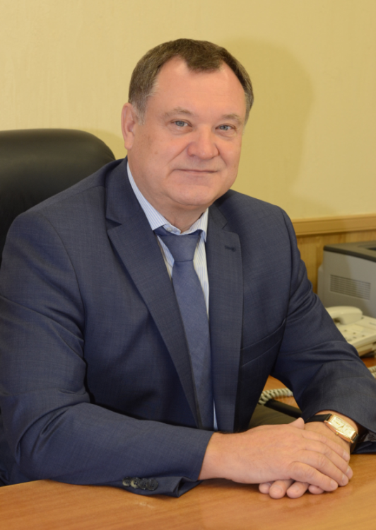
Об управлении финансов
«Управление финансов области – исполнительный орган государственной власти Липецкой области, обеспечивающий проведение единой бюджетной политики и осуществляющий общее руководство организацией финансов Липецкой области.»
Контактная информация
Адрес | 398000, г. Липецк пл. Плеханова, 4
Телефон, факс | 368-470, 368-427
Портал бюджетной системы Липецкой области | http://ufin48.ru/
Адрес электронной почты | obl@fin.lipetsk.ru
Режим работы | с 8-30 до 13-00, с 14-00 до 17-30
Прием граждан | Каждая первая среда месяца с 11:00 до 14:00, пл. Ленина- Соборная, 1 (Администрация Липецкой области), каб.128
Руководитель –
Щеглеватых
Вячеслав Михайлович

Slide 42
Спасибо за внимание

